Slide 1




TRESORERIE GENERALE DU ROYAUME
TRESORERIE GENERLE DU ROYAUME
Réforme des délais de paiement et des intérêts moratoires

Slide 2
Champ d’application
Extension du champ d’application
Conventions et contrats
de droit commun
Contrats d’architectes
Bons de commande
Marchés
de l’Etat
Collectivités Territoriales
Etablissements Publics

Slide 3
Champ d’application
Exclusion du champ d’application
Les marchés de la Défense Nationale passés avec les sociétés étrangères dont le règlement se fait par crédits documentaires (accréditifs).
les conventions et contrats de droit commun de l’Administration de la Défense Nationale (Art. 1).

Slide 4
Processus de la dépense
Les Phases de la dépense
Choix du prestataire
Engagement
Exécution
Ordonnancement
Règlement
Certification

Slide 5
Processus d’exécution de la dépense
Phase d’engagement
. Généralisation de l’engagement de la somme à valoir (S.A.V) pour le paiement des intérêts moratoires aux conventions et aux contrats de droit commun, aux contrats d’architectes et aux bons de commande conclus par l’Etat, les Etablissements Publics et les Collectivités Territoriales (Art. 12).
. Cette S.A.V est fixée à un pour cent (1%) du montant initial de la dépense.
Prévoir l’engagement complémentaire pour les S.A.V
non prévues des dépenses reportées de 2016

Slide 6
Processus d’exécution de la dépense
Phase d’exécution
Désignation d’une personne chargée du suivi de l’exécution du marché ou du contrat (Art. 1):
La signature des attachements pour tous les marchés de travaux.
La certification de la facture pour les marchés de fournitures et de services (autres que les études), les contrats et conventions de droit commun et les bons de commande.
La certification de la note d’honoraires d’architecte.

Slide 7
Processus d’exécution de la dépense
Phase de Certification
Date de
dépôt
Date de constatation
du service fait
Maximum de 30 jours
Délai de constatation du service fait : 30 jours
La date de début est :
  La date de dépôt par le titulaire de la commande publique, selon le cas, des attachements, de la facture ou de la note d’honoraires (Art. 5).
  La date de validation des rapports ou documents, dans le cadre de marchés de services portant sur les études

Slide 8
Processus d’exécution de la dépense
Phase de Certification
Date de
dépôt
Date de constatation
du service fait
Maximum de 30 jours
Définition précise de la date de constatation du service fait (Art. 5), c’est la date :
    De la signature des attachements pour les marchés de travaux.
    De la certification de la facture pour les marchés de fournitures et De services autres que les études.
    De la certification de la facture ou du procès verbal de validation des rapports ou documents pour les contrats et conventions de droit commun et bons de commande.
    Du procès verbal de validation des rapports ou documents pour les marchés de services d’études et maîtrise d’œuvre.
    De la certification de la note d’honoraires pour les contrats d’architectes.

Slide 9
Processus d’exécution de la dépense
Phase de Certification
Date de
dépôt
Date de constatation
du service fait
Maximum de 30 jours
4. En cas de dépassement de ce délai, la date de constatation du service fait est le 31ème jour (Art. 6)
Saisir les dates de dépôts avec l’historique des
interruptions pour les dépenses reportées de 2016

Slide 10
Processus d’exécution de la dépense
Phase d’ordonnancement
Date de
constatation
du service fait
Date de dépôt
du mandat et des
P.J chez le comptable
Maximum de 45 jours
Délai d’ordonnancement : 45 jours (Art. 2).
Le délai d’ordonnancement commence à courir à compter de la date de constatation du service fait.

Slide 11
Processus d’exécution de la dépense
Phase d’ordonnancement
Date de
constatation
du service fait
Date de dépôt
du mandat et des
P.J chez le comptable
Maximum de 45 jours
Le délai d’ordonnancement peut être suspendu pour des raisons imputables au bénéficiaire de la dépense (Art. 3).
La reprise du délai d’ordonnancement est subordonnée à la production de la totalité des pièces justificatives demandées.

Slide 12
Processus d’exécution de la dépense
Phase de visa règlement
Date de dépôt de l’O.P ou
du mandat et des
P.J chez le comptable
Date de
règlement
Maximum de 15 jours
1. Délai de visa et règlement des dépenses: 15 jours (Art. 2).
2. Le délai de visa règlement commence à courir à compter de la date de réception de l’O.P ou du mandat et des P.J par le comptable public ou la personne chargée du paiement.

Slide 13
Processus d’exécution de la dépense
Phase de visa règlement
Date de dépôt de l’O.P ou
du mandat et des
P.J chez le comptable
Date de
règlement
Maximum de 15 jours
3. En cas de rejet par le comptable, suspension du délai de visa règlement, et reprise du délai d’ordonnancement à compter de la date de renvoi par le comptable (Art. 4).
(A cette phase, on peut le délai d’ordonnancement si les insuffisances dépendent du bénéficiaire de la dépense)
4. Le reliquat du délai réglementaire imparti au comptable ne peut être inférieur à 5 jours.

Slide 14
Application des intérêts moratoires
Réduction et harmonisation des délais d’ordonnancement et de paiement ouvrant droit aux intérêts moratoires
45 j
15 j
Ordonnancement
Visa Paiement
Pour toutes les commandes publiques, le délai est de 60 jours (Art. 2):
  45 jours pour l’ordonnancement à compter de la date de constatation du service fait.
  15 jours pour le visa et le règlement par le comptable public ou la personne chargée du paiement à compter de la date de réception de l’ordonnance ou du mandat de paiement.

Slide 15
Application des intérêts moratoires
Calcul des intérêts moratoires
Date de
constatation
du service fait
Date de
règlement
60 jours
Période
Application des I.M
Les intérêts moratoires sont dus dès dépassement du délai de 60 jours fixé pour l’ordonnancement (Art. 8).
Les intérêts moratoires sont dus au titre de la période incluse entre la date d’expiration du délai de paiement et la date de règlement par le comptable public ou la personne chargée du paiement (Art. 10).

Slide 16
Application des intérêts moratoires
Calcul des intérêts moratoires
Le taux des intérêts moratoires est déterminé sur la base du taux moyen pondéré des bons du Trésor à trois (3) mois souscrits, par adjudication, au cours du trimestre précédent majoré d’un (1) point (Art. 11).
Formule de calcul :
I.M = (Montant de la créance en retard x Nombre de jours de retard x Taux)/ 365

Slide 17
Application des intérêts moratoires
paiement des intérêts moratoires
Information de l’ordonnateur par le comptable de la date de paiement de la dépense et ce, au plus tard le 5ème jour qui suit la date dudit paiement (Art. 9).
Fixation d’un délai de 30 jours à l’ordonnateur ou au sous-ordonnateur pour procéder à l’ordonnancement des intérêts moratoires lorsqu’ ils sont dus (Art. 9).

Slide 18
Application des intérêts moratoires
Paiement des intérêts moratoires
3. Imputation des intérêts moratoires sur la rubrique budgétaire ayant supportée le paiement de la dette en principal (Art. 12).
4. A défaut d’ordonnancement des intérêts moratoires par l’ordonnateur ou le sous-ordonnateur, le comptable public ou la personne chargée du paiement procède à leur règlement, en priorité en tant que dépense sans ordonnancement préalable (D.S.O.P)dans les conditions fixées par la réglementation en vigueur dès la mise en place des crédits sur la ligne budgétaire concernée (Art. 13)

Slide 19
Merci de votre attention

Slide 20
Calcul des délais
Mécanismes devant mémoriser et cumuler les séjours passés chez chaque acteur au niveau de chaque phase.
Phase de certification
Phase d’ordonnancement et de règlement
« Cumul séjours certification chez l’ordonnateur »
« Cumul séjours certification chez le titulaire »
« Cumul séjours chez l’ordonnateur »
Cumul séjours chez le titulaire
Cumul séjours chez le comptable
En cours de
saisie
  la date saisie d’arrivée courrier chez le comptable.
la date d’envoi au CNT ou au comptable collègue
En cours d’étude chez le comptable
Réglé
la date de dépôt du dossier de paiement.
Confirmé
Certifié
  la date saisie de réception de complément de pièces justificatives.
la date saisie de départ courrier chez le comptable,
Repris après CPJ
Retourné avec observations
Suspendu pour rectification
la date réglementaire de certification du service fait.
Repris après rectification
la date saisie d’envoi de demande de rectification
Suspendu pour CPJ
la date ainsi prédéterminée de réception réglementaire d’acception de rectifications
la date saisie d’envoi de demande de complément de pièces justificatives
Séjour à cumuler = la date indiquée sur l’état de destination du dossier de paiement – la date de l’état source du dossier de paiement

Slide 21
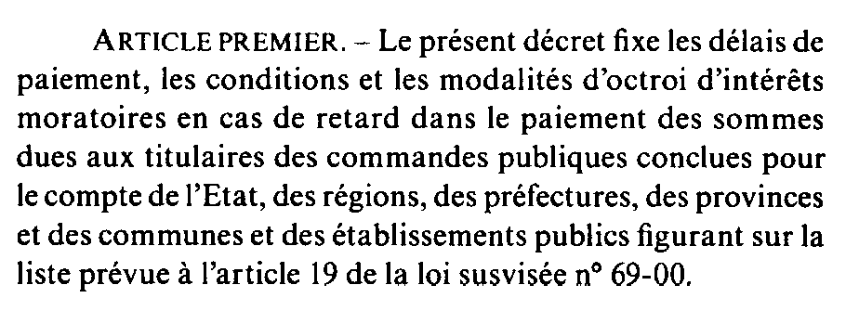
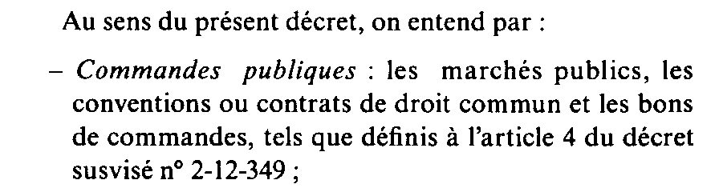

Slide 22
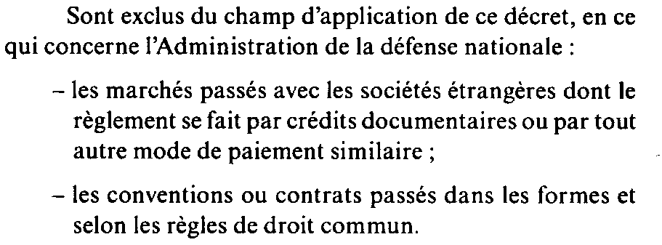
Art 1

Slide 23
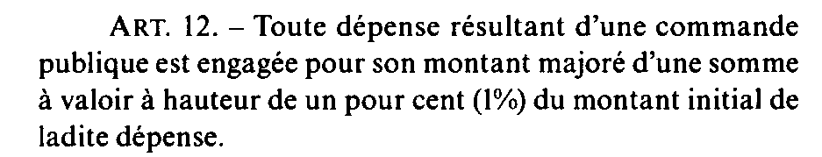
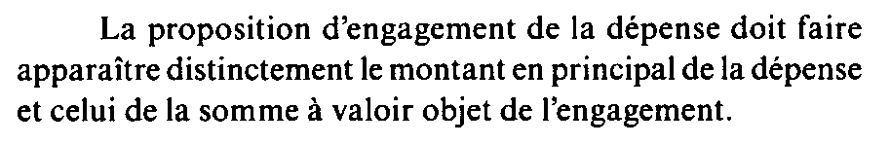

Slide 24
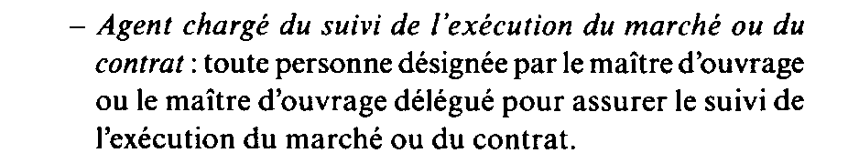
Art 1

Slide 25
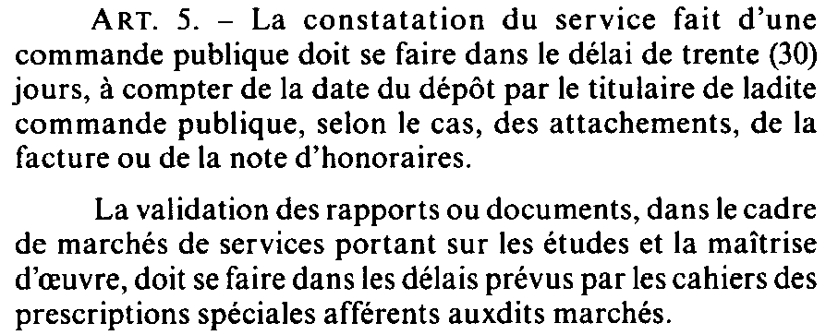

Slide 26
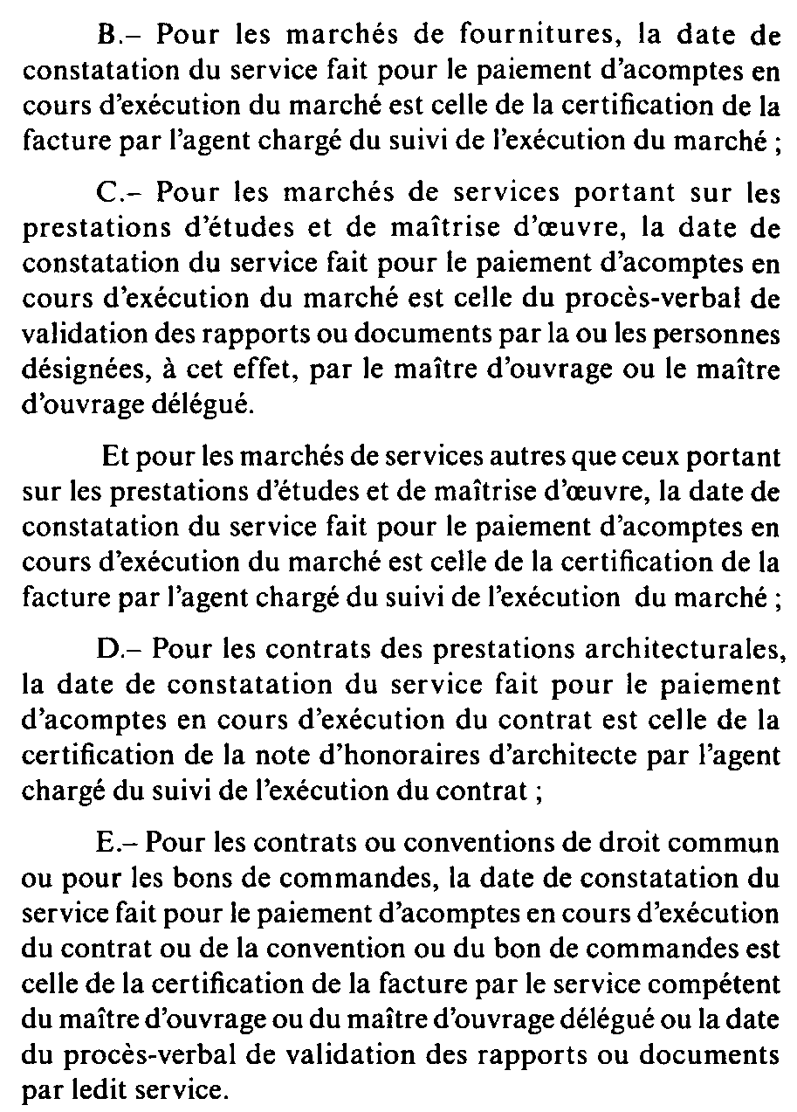
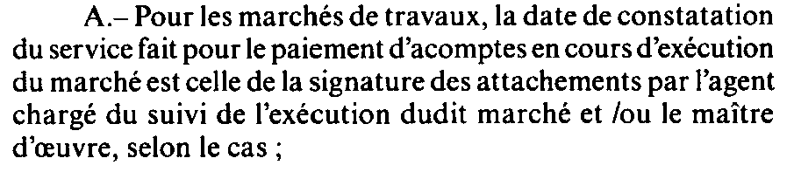
Art 5

Slide 27
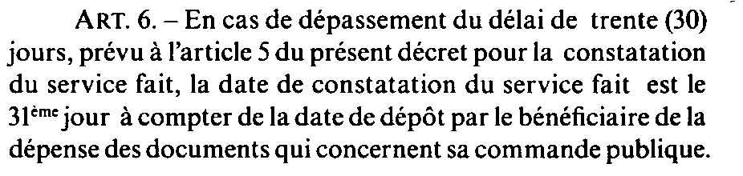

Slide 28
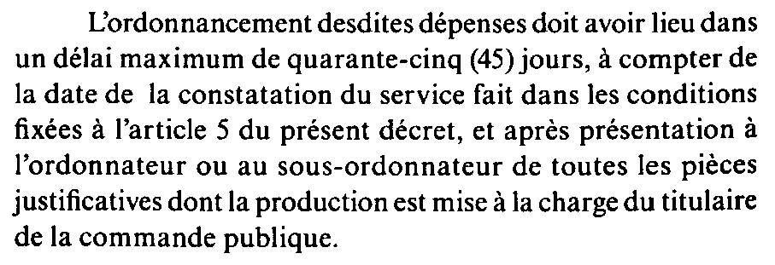
Art 2

Slide 29
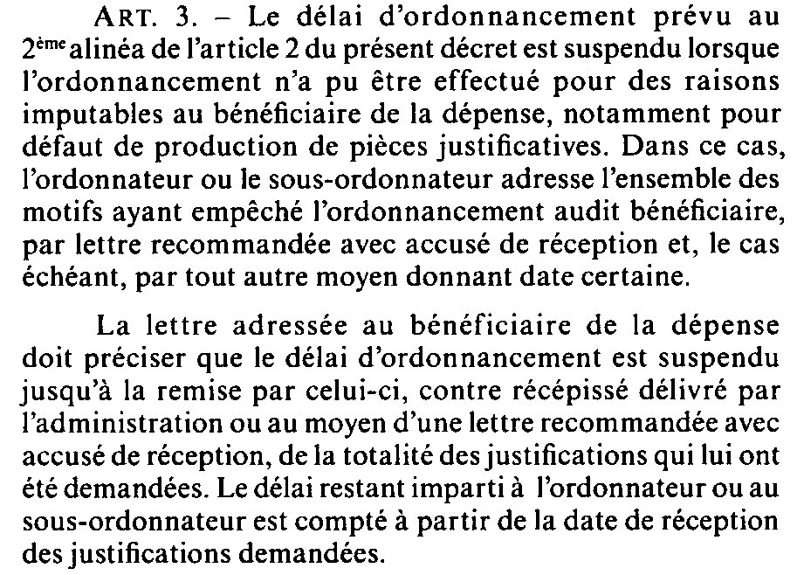

Slide 30
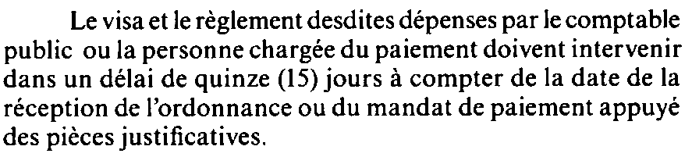
Art 2

Slide 31
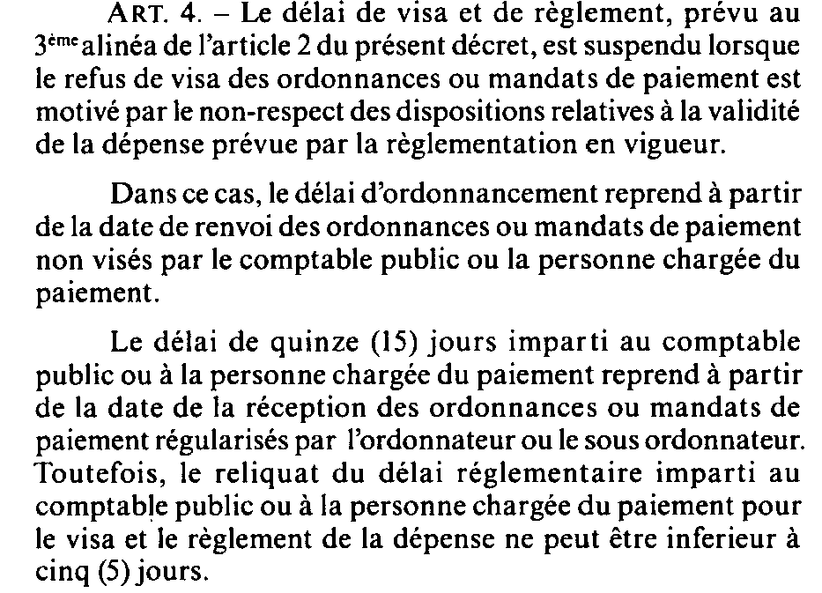

Slide 32
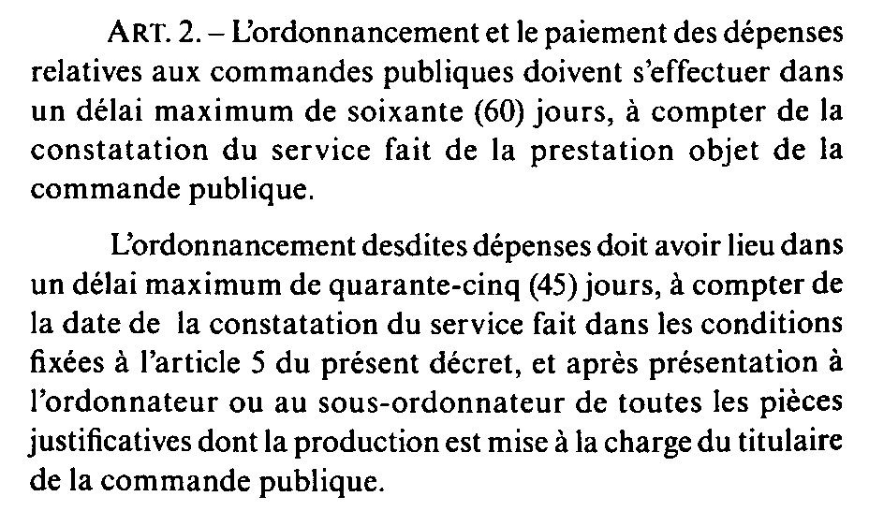
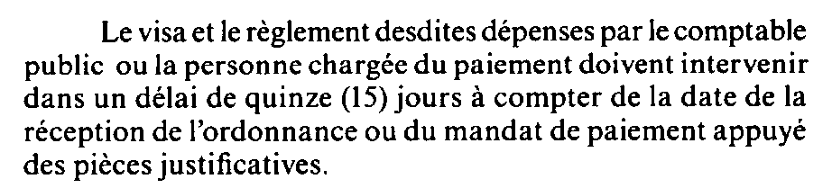

Slide 33
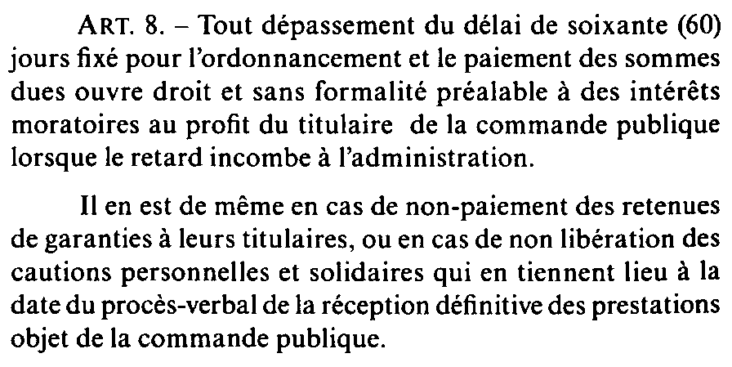

Slide 34
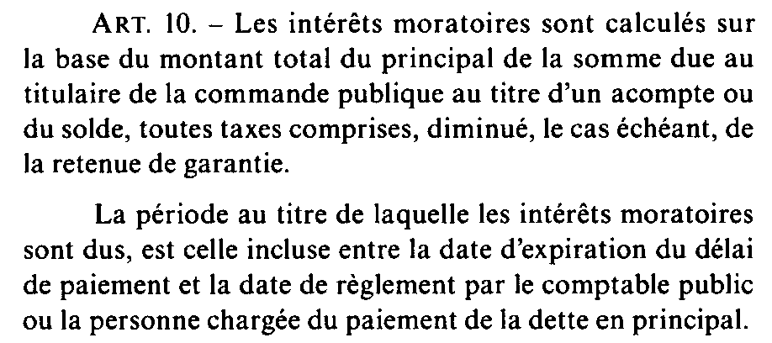

Slide 35
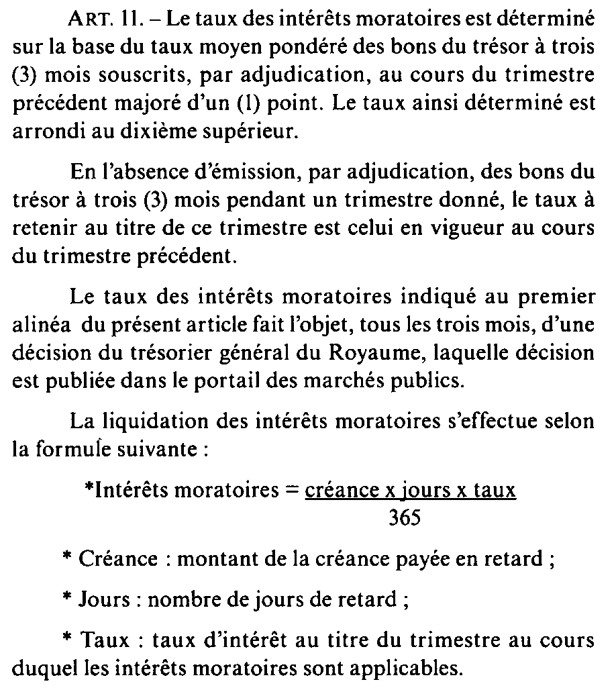

Slide 36
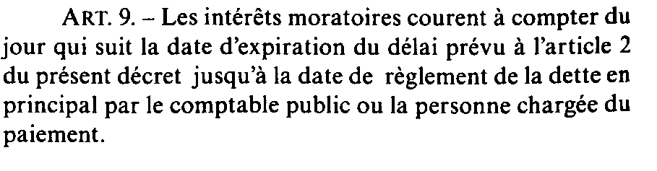
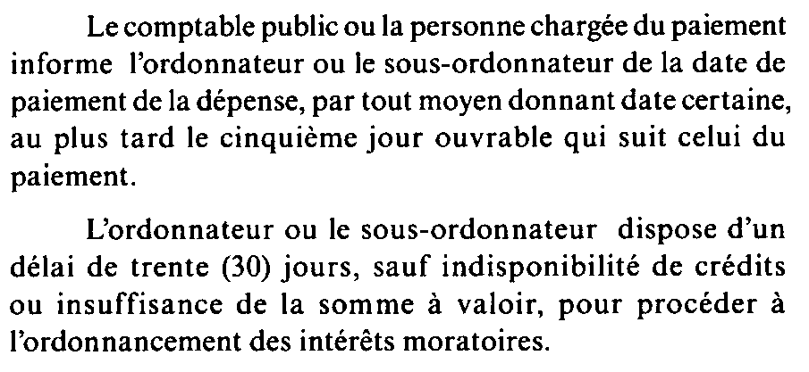

Slide 37
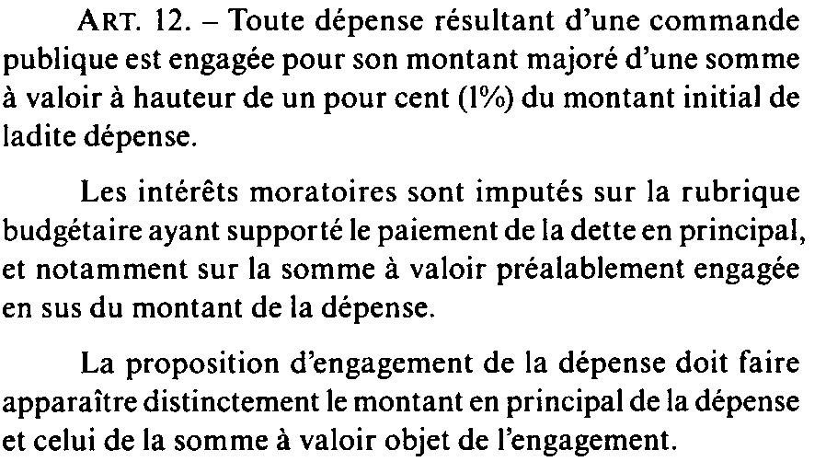
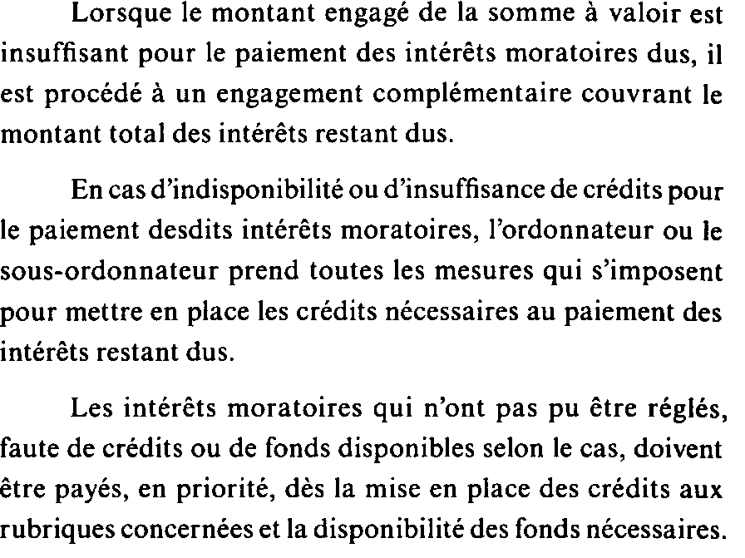

Slide 38
